Slide 1
به نام خدا

Slide 2
بررسی فراوانی یافته های اکوکاردیوگرافیک در بیماران مبتلا به سارکوئیدور قلبی مراجعه کننده به بیمارستان قلب و عروق شهید رجایی در سال ۱۴۰۰
کد رهگیری طرح: 400033

Slide 3
همکاران طرح
نام و نام خانوادگی و سمت در طرح:
آذین علیزاده اصل، مجری اصلی / نویسنده مقاله
سمیرا اسلامی، مجری ونویسنده مقاله
فریدون نوحی بزنجانی، همکار طرح
مجید ملکی، همکار طرح
حمیدرضا پورعلی اکبر، همکار طرح
فاطمه نبهانی، همکار طرح
نسیم جعفری، همکار طرح
گلرخ باطنی، همکار طرح
اسداله موسوی، همکار طرح
داود خدا آمرزیده، ناظر

Slide 4
معرفی پژوهش- بیان مساله
سارکوئیدوز قلبی (CS) قسمتی از یک بیماری با درگیری چند ارگان است که هنوز علت آن به طور قطع ثابت نشده است. CS به دلیل پیشرفت در روشهای تشخیصی مانند CMR و F FDG PET نسبت به گذشته بیشتر تشخیص داده می شود. علائم قلبی سارکوئیدوز می تواند شامل نارسایی قلبی باشد، اما شاخصهای اصلی بیماری اختلالات هدایتی قلب همراه با آریتمیهای بطنی و نادرتر از آن آریتمیهای دهلیزی میباشد

Slide 5
معرفی پژوهش- بیان مساله
تشخیص زودهنگام درگیری قلبی در بیماران سارکوئیدوز می تواند باعث مداخلهی درمانی شود که تغییردهنده ی سبک زندگی و یا نجات جان بیماران باشد. تصور می شود که سارکوئیدوز به دلیل یک پاسخ ایمنی بیش از حد به آنتی ژنهای محیطی در افراد مستعد باشد. شیوع و بروز بیماری با توجه به سن، جنس و يا و نژاد متغیر است. درگیری قلبی علامتدار در حدود 5% از بیماران سارکوئیدوز مشاهده شده است

Slide 6
معرفی پژوهش- بیان مساله
قطعی ترین روش تشخیصی CS هنوز درگیری بافتی با گرانولوم noncaseating و multinucleated giant cell است. با این حال بیوپسی قلب به عنوان راه حل نهایی تشخیصی در بیماران با مشکل درتشخیص نگه داشته میشود زیرا انجام آن با ریسک بالا میباشد و با توجه به درگیری قطعه ای در قلب که شاید سپتوم بطن راست را درگیر نکرده باشد است. چندین سیستم تشخیصی برای راهنمایی ایجاد شده است که با یکدیگر همپوشانی زیادی دارند

Slide 7
معرفی پژوهش- بیان مساله
اکوکاردیوگرافی یک جز جدایی ناپذیر از غربالگری و پیگیری CS است. نقش اصلی ارزیابی بیماران با CS از نظر درگیری میوکارد است. CS به ترتیب شیوع درگیری در LV basal ، basal septum و همچنین عضلات papillary ، دیواره آزاد RV و پریکارد را درگیر می کند

Slide 8
معرفی پژوهش- بیان مساله
به دلیل در دسترس بودن گسترده ، عدم قرار گرفتن در معرض اشعه و هزینه کم ، اکوکاردیوگرافی به ویژه به عنوان بخشی از الگوریتم آزمایش اولیه یا فاصله زمانی برای ارزیابی درگیری قلب در بیماران با سارکوییدوز خارج قلبی بسیار مفید است ، اما حساسیت کم أن ارزش آن را به عنوان یک ابزار غربالگری محدود می کند مگر اینکه با تجزیه و تحلیل strain یا روش های دیگر ترکیب شود

Slide 9
معرفی پژوهش- بیان مساله
Cardiac magnetic resonance(CMR) قادر به ارزیابی فیبروز و التهاب است و آن را به ابزاری اساسی برای تشخیص و ارزیابی پاسخ درمانی در CS تبدیل می کند
برای ارزیابی التهاب قلبی در CS ، 18F-FDG PET تا حد زیادی جایگزین اسکن گالیوم شده است و همراه با CMR روش ترجیحی برای تشخیص ، پیش بینی و ارزیابی پاسخ به درمان است.

Slide 10
معرفی پژوهش- بیان مساله
مطالعات نشان داده اند که 18 درصد اختلاف بین تشخیص بالینی و پاتولوژیک در بیماران ثبت شده برای پیوند قلب وجود دارد ، زیرا CS بیشترین مورد در اشتباه تشخیصی میباشد. اگرچه علت دقیق بیماری CS هنوز مشخص نشده است ، اما امید آن است که این بررسی باعث پیشرفت در زمینه شناسایی ، درمان و پیش آگهی بیماران باشد. با داشتن آگاهی بیشتر و آگاهی از رهنمودهای مراقبت های فعلی ، امید می رود که بیماران بیشتری تحت درمان مناسب قرار گیرند و نتایج بهتری داشته باشند و تحقیقات مداوم در نهایت منجر به درک بهتر مکانیسم های بیماری شود.

Slide 11
معرفی پژوهش- بیان مساله
با توجه به نادر بودن بیماری سارکوئیدورز و درگیری کلینیکی در حدود ۵٪ و درگیری بدون علامت در حدود ۳۰٪ از بیماران و با توجه به این که تشخیص زودهنگام درگیری قلبی می تواند باعث شروع زودهنگام درمان و جلوگیری از عوارض قلبی کشنده ی بیماری شود، انجام این طرح پیشنهاد گردید و این فرضیه نیز مطرح می باشد که تظاهرات قلبی و عروقی غیرشایع دیگری در این بیماران می تواند وجود داشته باشد.

Slide 12
اهداف پژوهش
هدف اصلی: تعیین فراوانی یافته های اکوکاردیوگرافیک در بیماران مبتلا به سارگولیدوز قلبی مراجعه کننده به بیمارستان شهید رجایی در سال ۱۳۰۰
اهداف فرعی:
تعیین longitudinal and circumferential and radial global strain در هر چهار حفره قلب
تعیین حجم هر چهار حفره قلب
تعیین عملکرد سیستولی و دیاستولی بطن چپ و راست
تعیین وجود و شدت اختلال هر چهار دریچه قلب
تعیین مقدار فشار پولمونر
تعیین وجود LV RWMA و ضخامت دیواره ای
بررسی سایقه ی وجود ترومیوآمبولی و سنکوپ در بیماران مبتلا به سارکوئیدور قلبی
هدف کاربردی: تعیین امکان استفاده از اکوکاردیوگرافی پیشرفته برای بهبود پیش آگهی بیماران

Slide 13
روش پژوهش
با بررسی پرونده های بالینی بیماران که تشخیص سارکوئیدوز قلبی برای آن ها به وسیله ی CMR و یا بیوپسی قلب تائید شده است، این بیماران شناسایی شده و با آنها جهت مراجعه مجدد تماس گرفته در ابتدا شرح حال کامل از علایم درگیری قلبی از جمله تپش قلب و علایم سنگوپ یا پره سنکوپ گرفته میشود. سپس اکوکاردیوگرافی ترانس توراسیک پیشرفته انجام خواهد شد. برای بررسی intra observer reliability . تصاویر اکوکاردیوگرفنی حدود ۵ بیمار چند هفته بعد مجدد برسی خواهد شد

Slide 14
مشخصات ابزار جمع آوری اطلاعات و نحوه جمع آوری آن
اکوکاردیوگرافی کامل قلبی تراشی توراسیک توسط فلوشیپ اکوکاردیوگرافی طبق گایدلاین های اکوکاردیوگرافی ACC/AHA انجام خواهد شد. اکوکاردیوگرافی به وسیله دستگاه فیلیپس ۷ EPIQ انجام خواهد شد.

Slide 15
روش محاسبه حجم نمونه و تعداد آن
با توجه به نادر بودن بیماری ،تمام بیماران قابل دسترس با تشخیص سارکوبیدوز قلبی را وارد مطالعه خواهیم کرد که تخمین ما حدود 20 بیمار میباشد

Slide 16
ملاحظات اخلاقی
برای انجام اکو کاردیو گرافی از بیماران رضایت گرفته خواهد شد و هیچ گونه مداخله و یا هزینه ای برای بیمار نخواهد شد. اطلاعات بیماران محرمانه خواهد بود

Slide 18
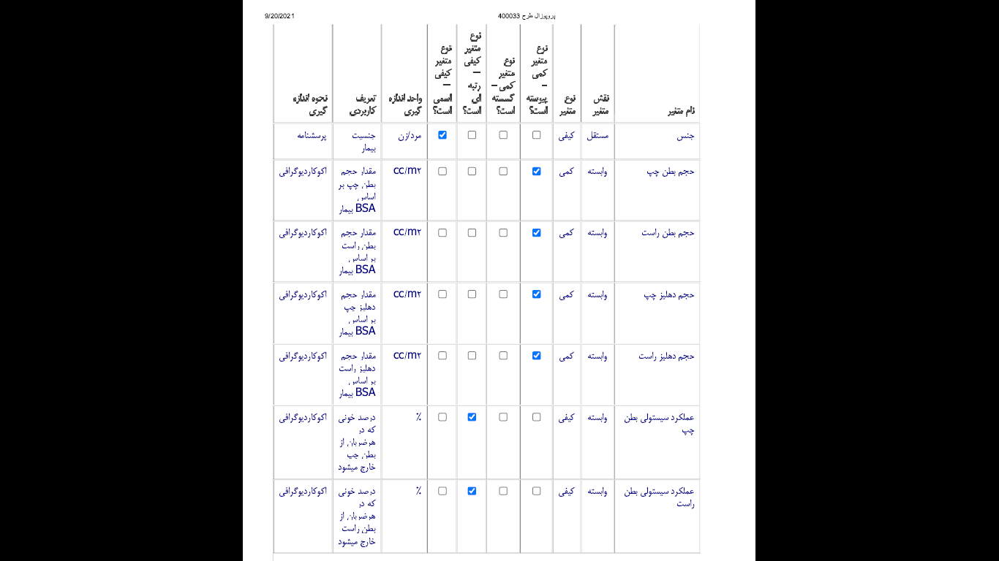

Slide 19
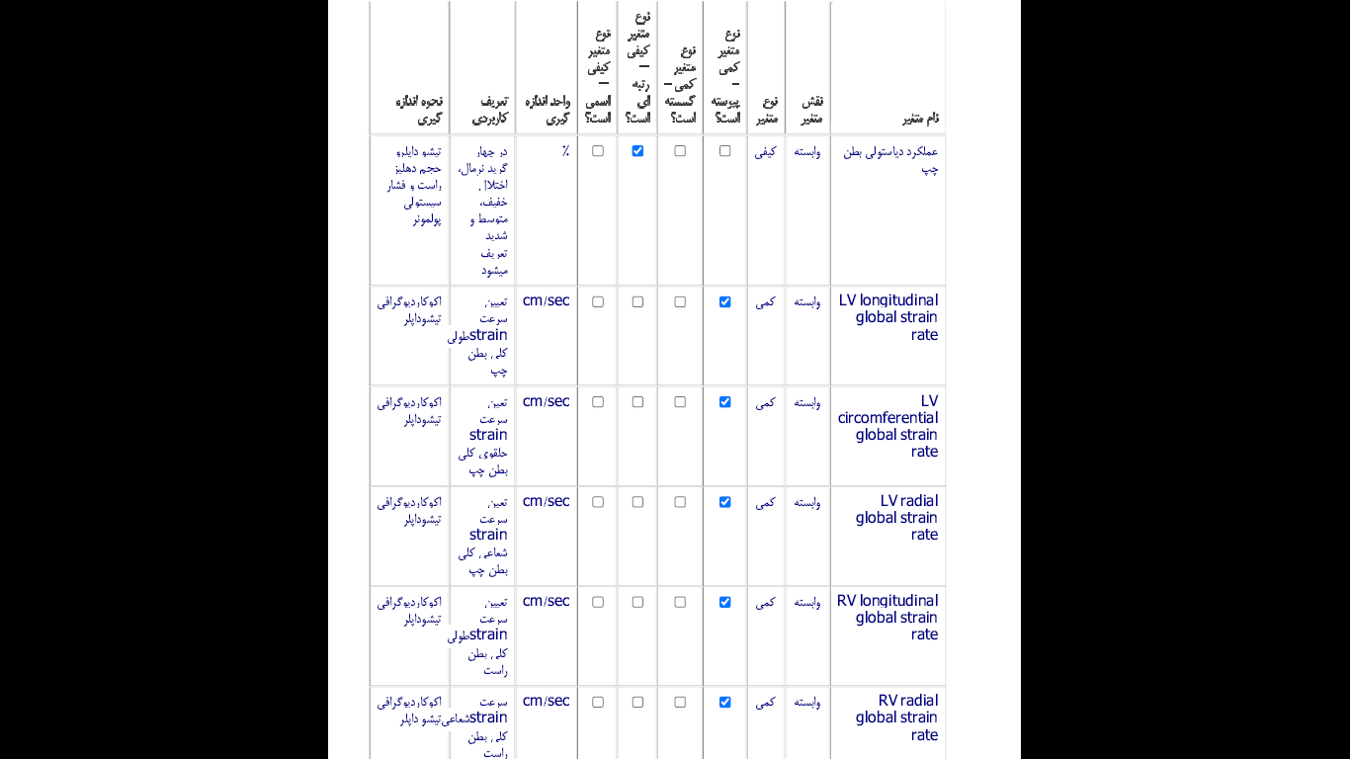

Slide 20
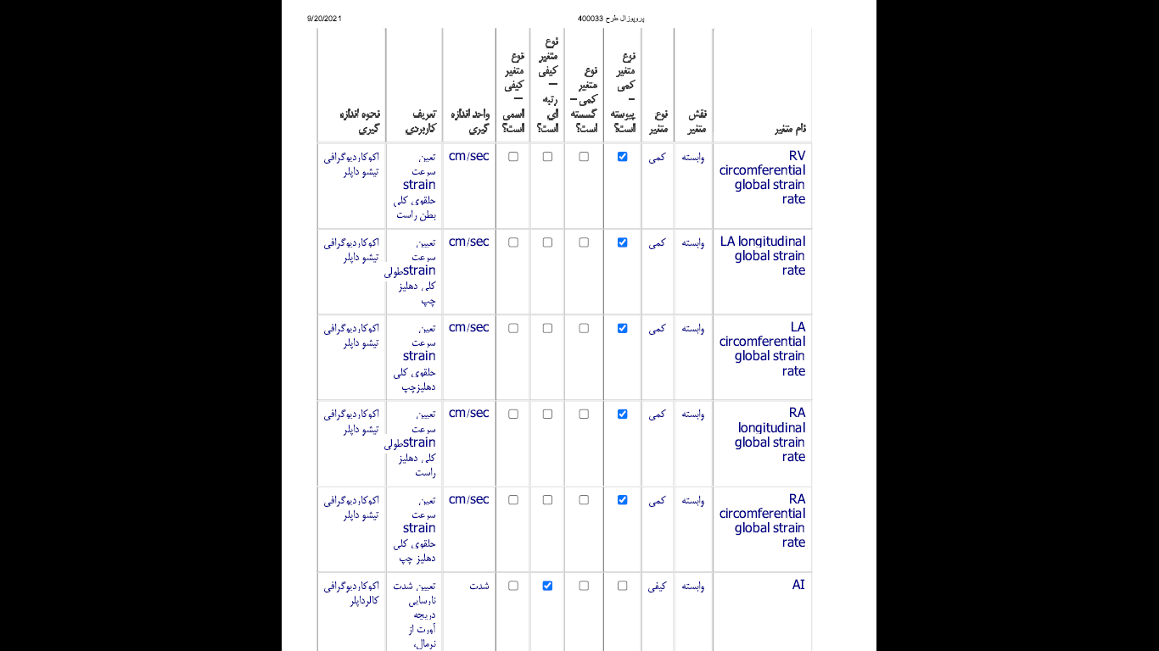

Slide 21
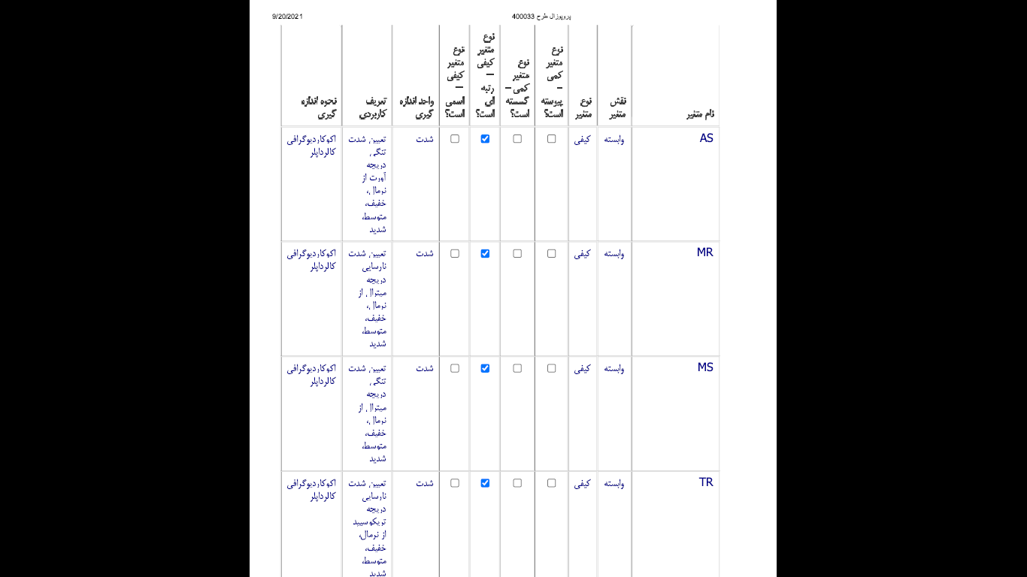

Slide 22
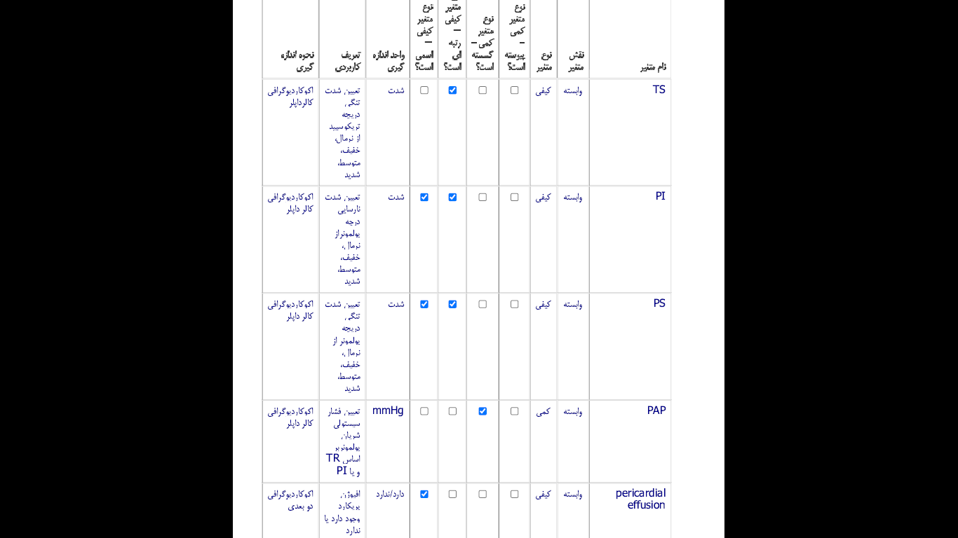

Slide 23
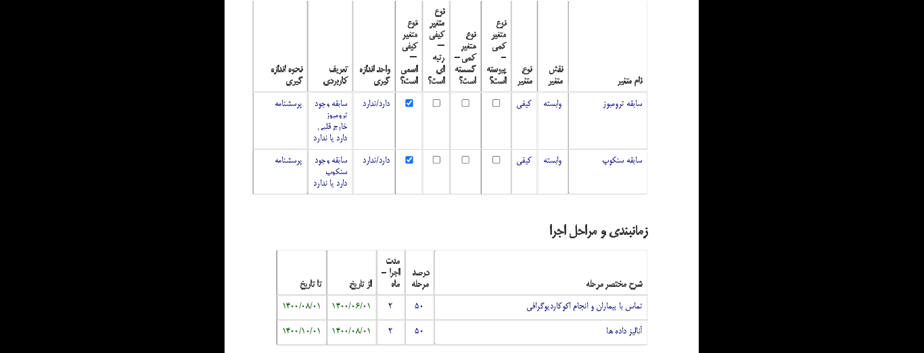

Slide 24
از توجهتان سپاسگزارم

